Slide 1
Znaczenie zmian w życiu człowieka

Slide 2
Zmiany pojawiają się zwykle w najmniej spodziewanym momencie. Są jak znajomi, którzy zaskakują cię wizytą, kiedy chcesz iść spać.

Slide 3
Zmiany to oznaka postępu. Jeśli właśnie ich doświadczasz, to znaczy, że przechodzisz teraz przyspieszony kurs rozwoju osobistego. Sęk w tym, że zwykle wolimy święty spokój od karuzeli zdarzeń, która zmusza do działania. Opieramy się zmianom, a czasami nawet udajemy, że ich nie widzimy. Dotyczy to szczególnie takich sytuacji, kiedy nie chcemy się przyznać, że np. praca od lat odbiera nam radość życia, a w związku od dawna nie doświadczamy miłości i zrozumienia. Zmiana odbywa się zatem pod powierzchnią codziennego życia, dzień po dniu, miesiąc po miesiącu.

Slide 4
Etapy wprowadzenia zmian
1. Określenie celu
3. Podjęcie próby
2. Planowanie zmian
4. Informacja zwrotna
5. Zweryfikowanie planu
7. Odniesienie sukcesu
6. Wdrożenie zmiany
8. Wnioskowanie na przyszłość

Slide 5
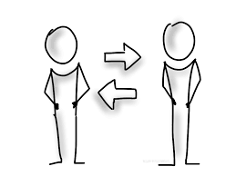
Kierunki zmiany postawy.
Zmiana postawy przebiega w jednym określonym kierunku lub w kilku kierunkach jednocześnie. Kierunek zmiany postawy nazywamy orientacją na określone bodźce.

Slide 6
1. Orientacja na modelowanie
Zakłada zmianę postawy na podstawie opłacalności w rachunku korzyści i kosztów. Skłonne zmienić postawę są osoby, które lubią być nagradzane i doceniane.

Slide 7
2. Orientacja na uczenie się
Obejmuje opieranie się na wiedzy i doświadczeniu. Nowe informacje mogą skutecznie wpłynąć na zmianę postawy. Skłonni do zmiany są aktywni słuchacze oraz osoby nastawione na komunikację i pozyskiwanie informacji.

Slide 8
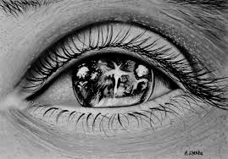
3. Orientacja na spostrzeganie
Czyni powodem zmiany postawy sposób postrzegania przez inne osoby. Skłonne do zmiany są osoby wrażliwe na ocenę, opinię innych.

Slide 9
4. Orientacja motywacyjna
Określa potrzeby człowieka jako źródło zmiany postaw. Dla osób skłonnych do zmiany postawy ważna jest wewnętrzna motywacja i niekoniecznie dbają one, aby uzasadnienie zmiany było jasne dla otoczenia. Ważne jest dla nich zaspokojenie ściśle określonych własnych potrzeb.

Slide 10
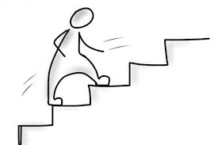
5. Orientacja atrybucyjna
Polega na przypisywaniu sobie określonej postawy. Osoba, która chce dokonać zmiany postawy według tej orientacji, zna jej charakterystykę. Cechy, elementy i typ postawy opisuje jako własny, a następnie przechodzi zmianę, dopasowując postawę do opisu.

Slide 11
6.Orientacja kombinatoryczna
Opiera się na porównaniach przekonań i nowych pozyskanych informacji. Wyciąganie wniosków i dogłębna analiza wywołuje nowe przekonania, a tym samym nową postawę.

Slide 12
7. Orientacja na autoperswazję
Pozwala na zmianę postawy tylko osobie, która wierzy w samodzielnie wypracowane efekty. Mogą być to nowe zachowania, nowe przekonania lub nowe uczucia, jednak sformułowane na podstawie samodzielnych wniosków.

Slide 13
